Slide 1

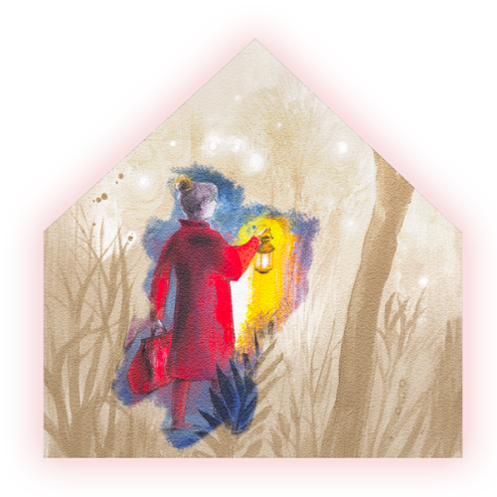


NON CORPI, PERSONE.
FAR LUCE SUL SENSO DELLA CURA

Slide 2





«I nostri occhi» e la «nostra mente»: vite in dialogo
Francesca Lospoto – Fondazione Alberto Sordi
NON CORPI, PERSONE.
FAR LUCE SUL SENSO DELLA CURA

Slide 3
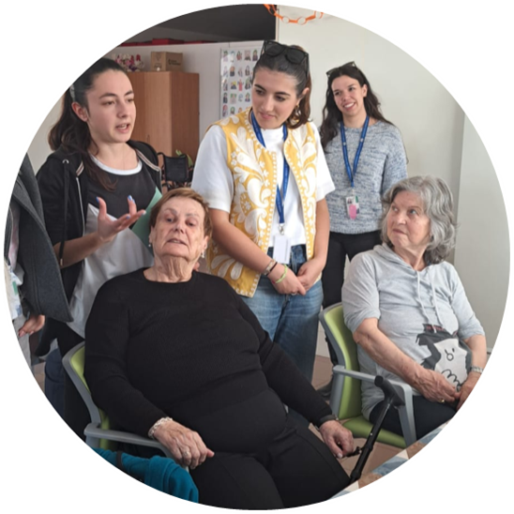
Attività Socialmente Utili
Nonni al Nido e Nonni a Scuola
Studenti Universitari Volontari
NON CORPI, PERSONE.
FAR LUCE SUL SENSO DELLA CURA

Slide 4

Nonni al nido e Nonni a Scuola
NON CORPI, PERSONE.
FAR LUCE SUL SENSO DELLA CURA

Slide 5
Il nostro percorso insieme
2017
2020-2023
2025
Da Febbraio a Giugno
Una volta a settimana dalle 10.30 alle 12
6 signore del Centro coinvolte
3 classi coinvolte: 3-4 anni
4-5 anni
5-6 anni
NON CORPI, PERSONE.
FAR LUCE SUL SENSO DELLA CURA

Slide 6
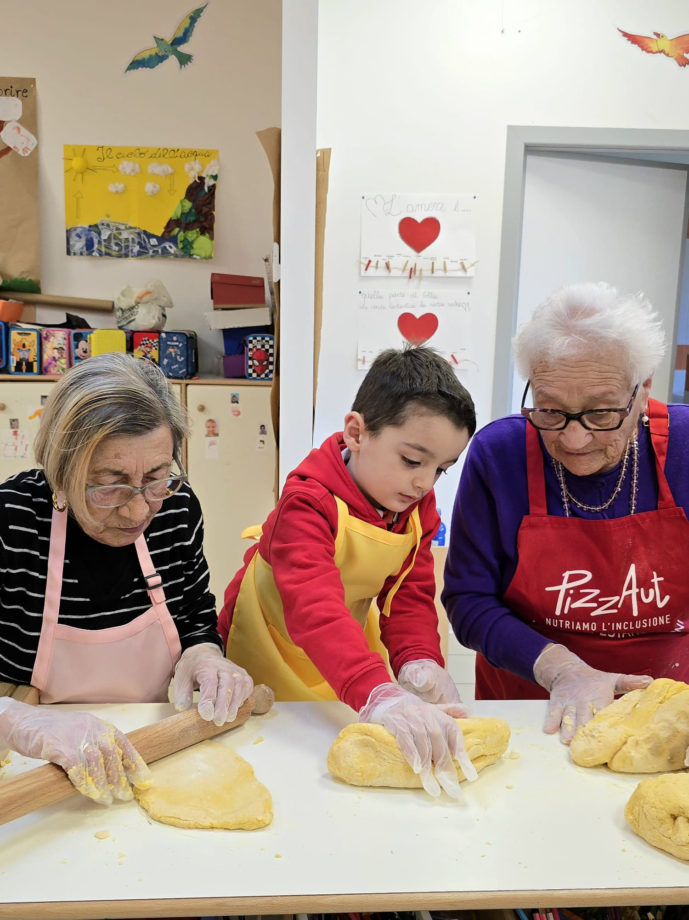
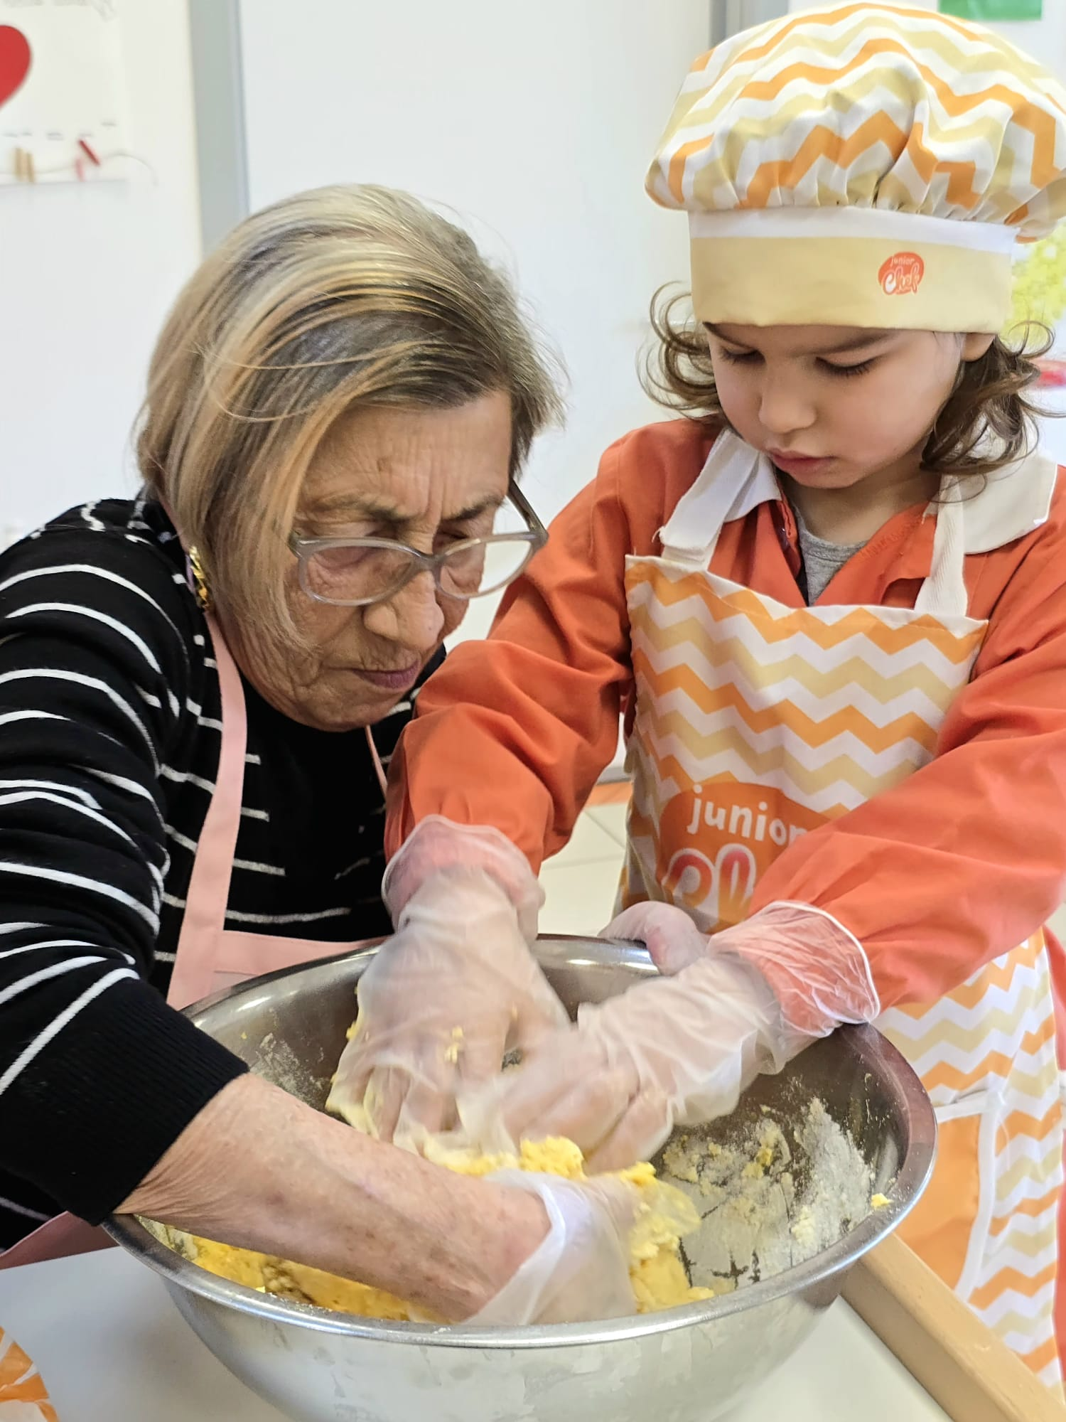
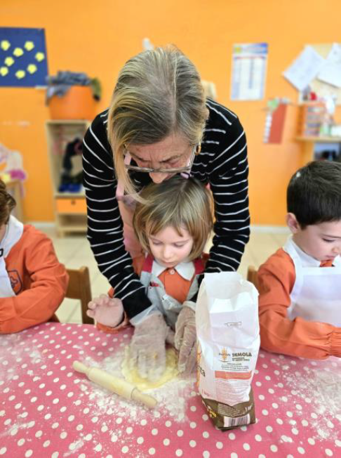
Attività e laboratori
NON CORPI, PERSONE.
FAR LUCE SUL SENSO DELLA CURA

Slide 7
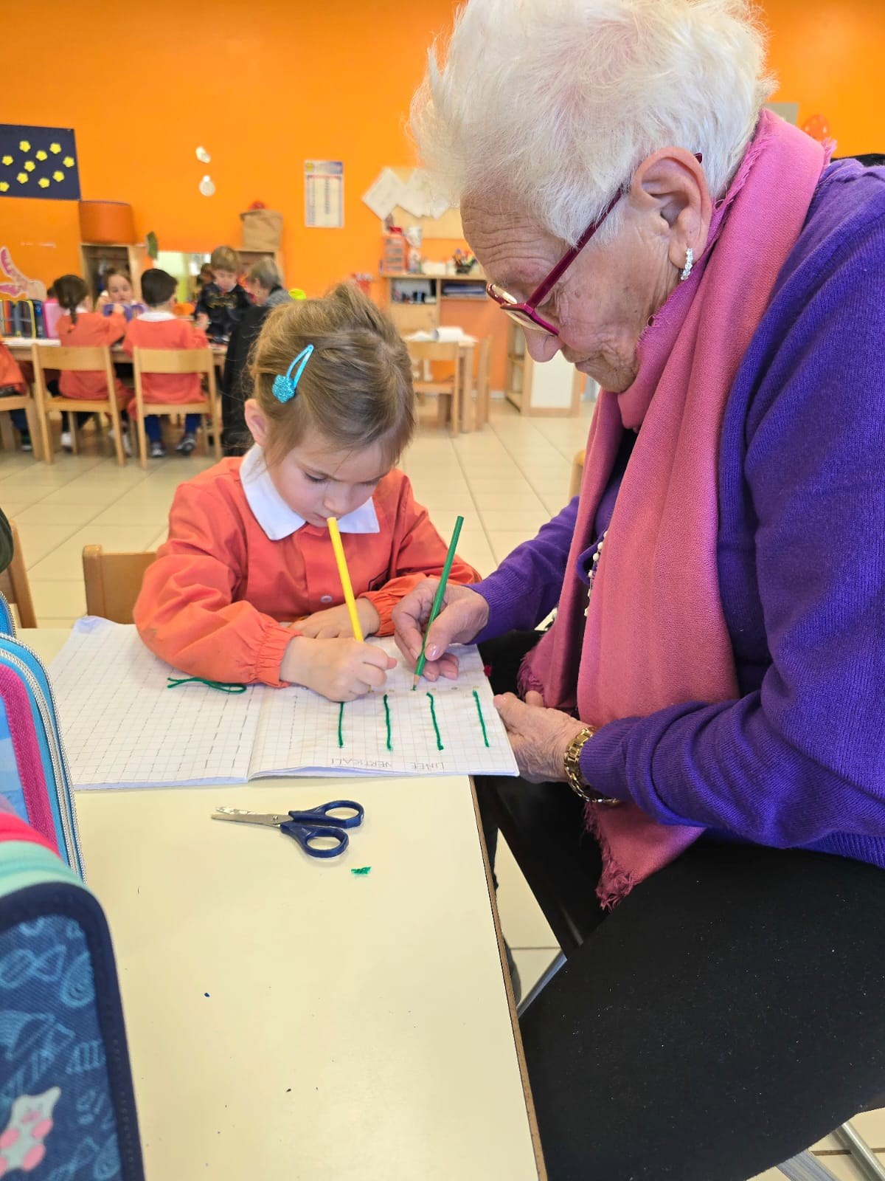
NON CORPI, PERSONE.
FAR LUCE SUL SENSO DELLA CURA

Slide 8


Attività Socialmente Utili
«MI SENTO UTILE»
«SO CHE POSSO FARE QUALCOSA PER GLI ALTRI»
2024
A., ragazzo di 17 anni, viene al Centro Diurno per proseguire il suo percorso di «messa alla prova» al fine del reinserimento sociale
A. ha ripreso a studiare e sta facendo un’esperienza all’estero con la scuola
NON CORPI, PERSONE.
FAR LUCE SUL SENSO DELLA CURA

Slide 9

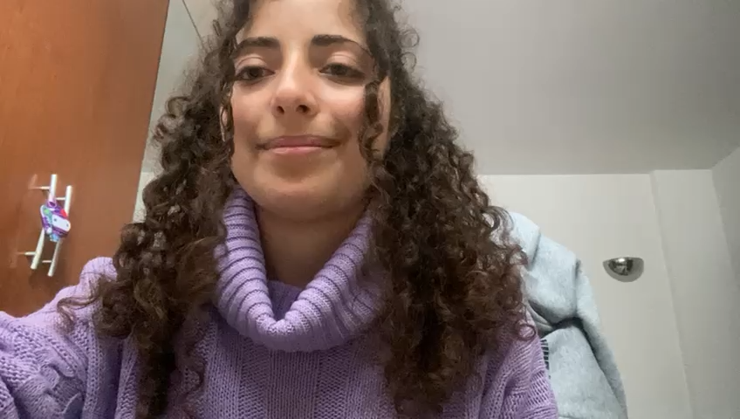
Studenti Universitari Volontari
Dal 2023
Da Ottobre a Gennaio
Da Marzo a Giugno
30 studenti volontari si sono alternati dal lunedì al venerdì dalle 14 alle 15 e hanno condiviso il loro tempo con le persone del Centro Diurno
L’esperienza di Serena
NON CORPI, PERSONE.
FAR LUCE SUL SENSO DELLA CURA

Slide 10
Il pensiero dei nostri anziani…
Che cosa è per te lo scambio intergenerazionale?
È trasmettere alle successive generazioni, le conoscenze della vita trascorsa (Giovanni)
È l’idea che tutte le persone possano imparare insieme l’una dall’altra (Pierina)
È lo scambio che avviene con i miei figli e i miei nipoti. Soprattutto con i nipoti a cui racconto le marachelle che facevo quando ero piccola .. «Siamo un po’ più complici» (Filomena)
Che cosa pensi quando al Centro arrivano studenti volontari?
Sento nei loro confronti un senso di ammirazione e contentezza perché ci fanno domande sulla nostra vita e ci chiedono qualche consiglio (Giovanni)
Penso che sono una «iniezione» di giovinezza; penso che dobbiamo farci conoscere e far conoscere chi è l’«anziano» con i suoi bisogni; penso che loro sono la parte attiva del nostro futuro (Ennio)
NON CORPI, PERSONE.
FAR LUCE SUL SENSO DELLA CURA

Slide 11
Il pensiero dei nostri anziani…
Pensi di poter contribuire alla crescita degli studenti volontari? In che modo?
Il mio contributo … ho fatto la quinta elementare, ho l’esperienza della guerra e delle difficoltà della vita. Per questo dico loro di studiare e di costruire il bene. Posso parlare a loro con amore (Elisabetta)
Posso contribuire con il mio sorriso per incoraggiarli nel loro lavoro e un abbraccio affettuoso per fargli capire quanto sono importanti (Lidia)
Ricordo loro che sono i «nostri occhi» e la «nostra mente»: sono il nostro futuro (Maria)
Cosa ti possono insegnare i ragazzi?
Mi insegnano il «sapere» visto che non sono potuta andare a scuola e mi hanno insegnato ad essere forte nei momenti tristi (Elisabetta P)
I ragazzi possono insegnarci a scrivere a leggere e ad usare la tecnologia (Chirico)
NON CORPI, PERSONE.
FAR LUCE SUL SENSO DELLA CURA

Slide 12

Grazie
MEDIA PARTNER DELL’EVENTO

